Slide 1




KONVERSI RGB KE YCBCR
Kelompok 3
18 November 2024

Slide 2




KELOMPOK KAMI
Alfadry Mallato
Bagus Gusti
Chairil Syahrain
Sufyaan Putra
Rahmah Yunita
Rizky Yusnadi
Zakia Nurhadi L
Rizal Fajrin

Slide 3
TIMELINE MATERI
Apa itu RGB
perbedaan RGB,YCbCr
Kesimpulan
2
4
6
1
3
5
representasi warna di citra digital.
apa itu YCbCr
implementasi
kode

Slide 4
1.
REPRESENTASI WARNA DI CITRA DIGITAL.
Representasi warna dalam citra digital adalah cara menyimpan dan menampilkan warna dalam format yang dapat dipahami oleh komputer. Sistem yang umum digunakan termasuk RGB, YCbCr, dan model lainnya. Setiap piksel dalam citra digital memiliki informasi warna berdasarkan model yang digunakan.

Slide 5
2.
APA ITU RGB ?
RGB adalah model warna aditif yang menggunakan tiga komponen warna dasar: Red, Green, dan Blue. Model ini digunakan untuk merepresentasikan warna pada perangkat layar seperti monitor, TV, dan kamera digital.
Konsep dasar di balik sistem warna RGB adalah bahwa ketika ketiga warna primer ini digabungkan dalam intensitas yang berbeda. Warna-warna ini maka dapat menciptakan spektrum warna yang luas.

Slide 6
KEGUNAAN/FUNGSI RGB PADA CITRA DIGITAL
Kegunaan utama dari model warna RGB adalah untuk penginderaan, representasi, dan tampilan gambar dalam sistem elektronik.
RGB memungkinkan reproduksi warna secara akurat dalam aplikasi grafis dan multimedia.
Kompatibel dengan berbagai perangkat elektronik yang menggunakan layar digital.
RGB juga berfungsi untuk menampilkan pancaran cahaya pada layar elektronik.
Kelebihan lain dari model warna RGB ini adalah, gambar bisa dengan mudah disalin dan dipindahkan dari satu software ke software lain sehingga lebih mudah diedit. Hal Ini karena hampir semua software di komputer bisa menerima format gambar RGB, baik itu formatnya JPEG atau PNG.

Slide 7
3.
APA ITU YCBCR ?
YCbCr adalah representasi warna yang digunakan dalam citra digital, terutama dalam pengkodean video dan gambar. Sistem ini memisahkan informasi luminans (Y) dari informasi krominans (Cb dan Cr), sehingga efisien dalam kompresi data.

Slide 8
kegunaan/fungsi pada citra digital
- Digunakan dalam format video seperti MPEG, JPEG, dan H.264.
- Mempermudah kompresi data karena mata manusia lebih sensitif terhadap luminans.
-Mengurangi ukuran file tanpa mengorbankan kualitas visual secara signifikan.

Slide 9
4.
PERBEDAAN
RGB DENGAN YCBCR
tiga komponen warna: merah (R), hijau (G), dan biru (B).
Y: Kecerahan atau intensitas gambar.
Cb: (Blue chrominance).
Cr: (Red chrominance).
01 - STRUKTUR KOMPONEN
tampilan digital (layar komputer, TV, dan kamera).
Digunakan dalam kompresi dan transmisi video serta gambar (contohnya, format JPEG, MPEG, dan H.264).
02 - PENGGUNAAN

Slide 10
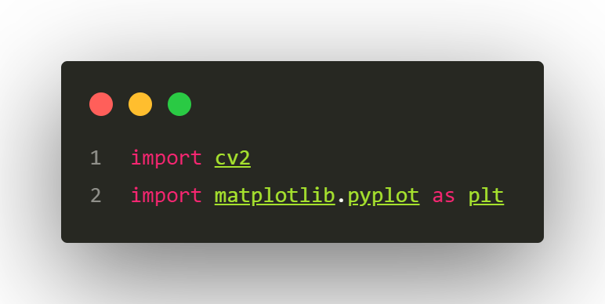
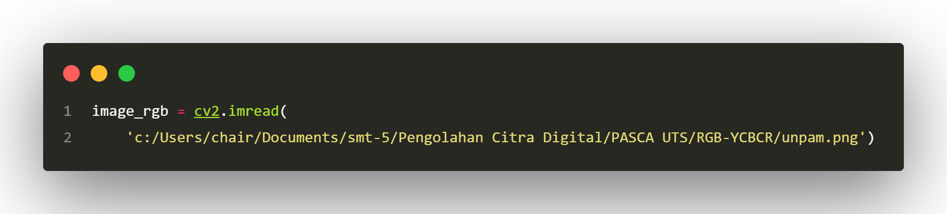
IMPLEMENTASI KODE
1 . IMPORT LIBRARY
2 .IMPORT GAMBAR

Slide 11
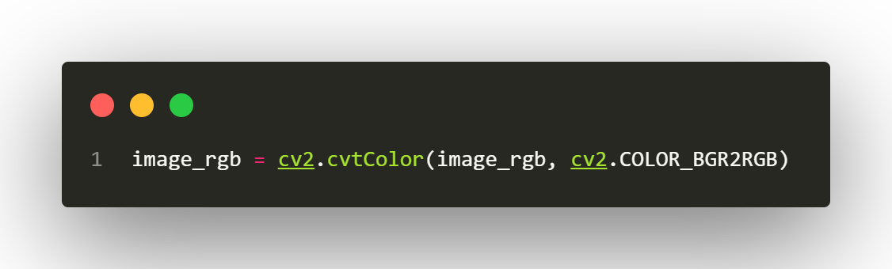
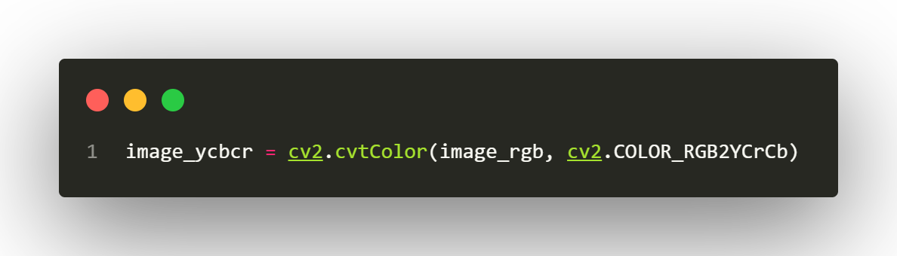
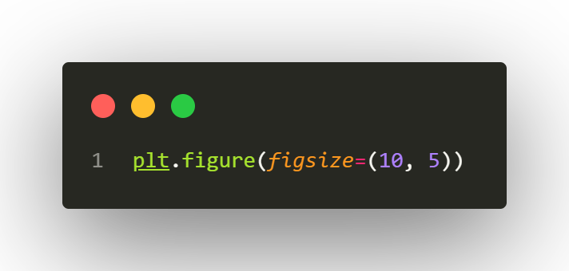
IMPORT GAMBAR
3 .BGR, UBAH KE RGB
IMPORT GAMBAR
4 .RGB KE YCBCR
5 .MENAMPILKAN GAMBAR ASLI DAN HASIL KONVERSI

Slide 12
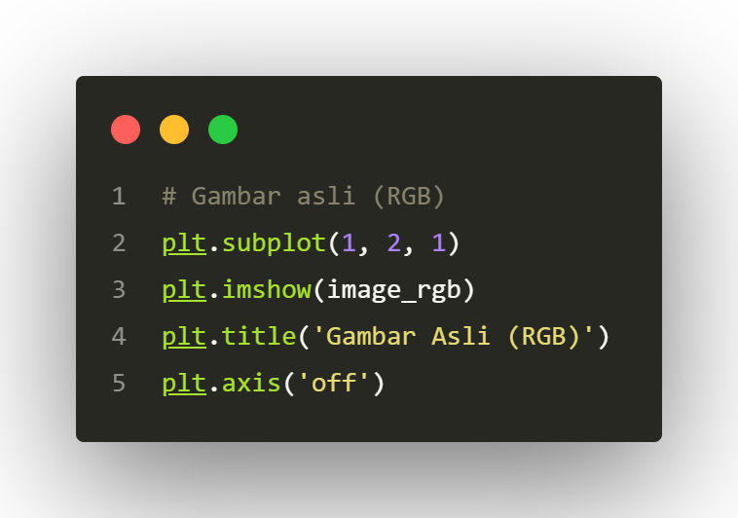
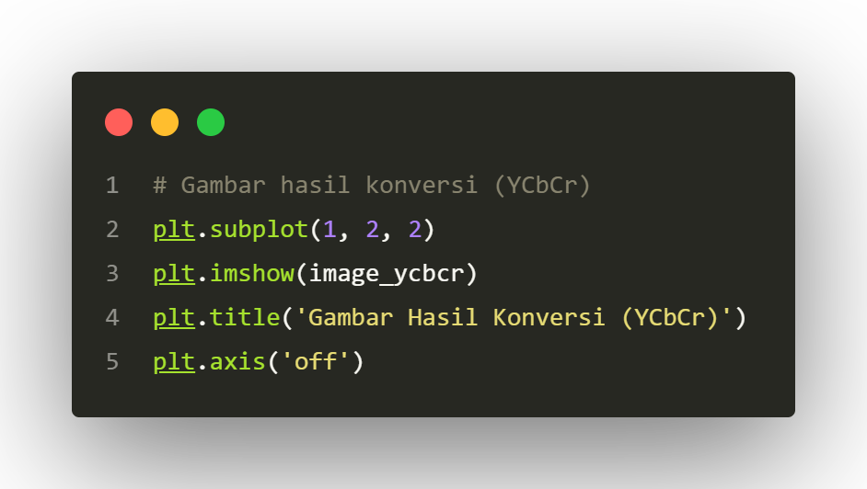
6 .GAMBAR ASLI
7 .HASIL KONVERSI YCBCR

Slide 13
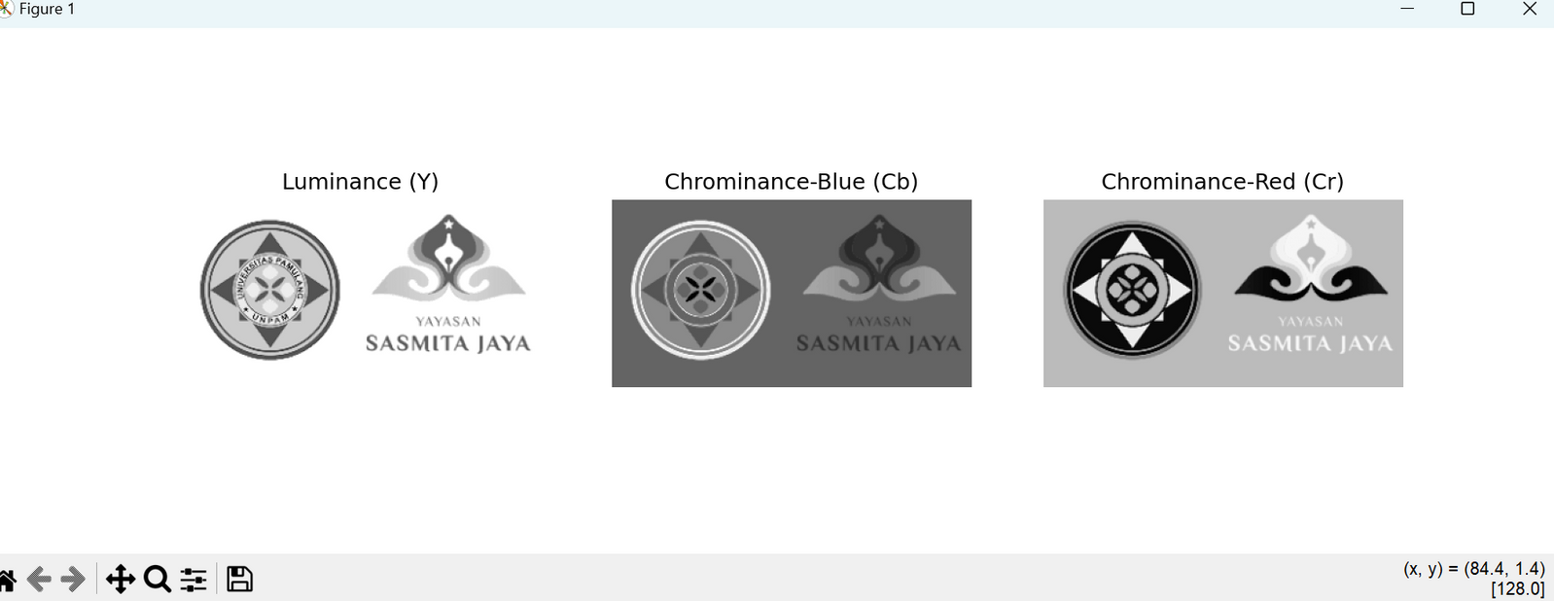
HASILNYA :

Slide 14
KESIMPULAN
Konversi warna penting dalam pengolahan citra karena memungkinkan efisiensi dan optimasi dalam berbagai aplikasi. Konversi dari RGB ke YCbCr memisahkan luminansi dan krominansi, sehingga memudahkan kompresi gambar/video, deteksi objek, dan pemrosesan sinyal. Teknologi seperti JPEG, MPEG, dan siaran digital memanfaatkan konversi ini untuk menjaga kualitas visual sambil mengurangi ukuran data dan meningkatkan efisiensi pengolahan.
03 - SOCIAL MEDIA

Slide 15
THANK A LOT

